Slide 1
머신러닝

Slide 2
목차
1. 일주일간의 활동
2.머신러닝이란 무엇인가
3.머신러닝의 종류

Slide 3
1. 일주일간의 활동
Python 공부 ( 파일입출력을 이용한 회원관리 프로그램 / db를 이용한 게시판 프로그램)
Python이란 어떤 일을 하는 것인가 에 대한 공부

Slide 4
2. 머신러닝이란 무엇인가?
머신러닝은 특별히 프로그래밍 되지 않은 상태에서 작업을 수행할 수 있는 인공지능(AI)의 한 형태이다.

Slide 5
머신러닝의 동작 순서
1. 사전에 미리 주어진 Data(어떤 특징에 대하여 가중치가 정해진 데이터)를 사용하여 Classifier(분류자)를 미리 Training(학습)시켜둔다.
2. 새로운 Data를 입력받는다.
3. 입력받은 Data에서 특징을 추출(Feature Extraction)을 한다.
4. 추출한 Feature(특징)를 기존에 저장되어 있던 Data와 비교하여 유사값을 찾는다.-> 이 단계를 Test단계라고 한다.

Slide 6
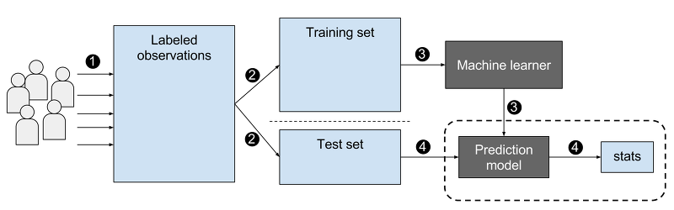
머신러닝의 동작 순서

Slide 7
머신러닝의 주요 구현 방법.
머신러닝의 구현 방법이라는 것은 위에서 언급한 Classifier(분류자)의 구현방법이라고 생각해도 된다.
주어진 데이터의 특징에 따라서도 사용되어지는 알고리즘이 달라진다.

Slide 8
데이터 특징에 의한 머신러닝 분류
지도학습(Supervised Learning)
비지도학습(Unsupervised Learning)
강화학습(Reinforcement Learning)

Slide 9
지도학습
컴퓨터에게 문제(Feature)와 정답(Label)이 있는 데이터(Training Set)를 학습 시킨 후, 운영 데이터(Test Set)를 분류하거나 맞추는 것

Slide 10
지도학습(예시)
어떤 지역의 원룸 매매 가격을 맞추는 지도학습을 기획중.
이때 이미 거래가 완료된 데이터가 Training Set(Feature : 지역, 층수, 엘레베이터유무, 평수, 방수 등 / Label : 매매가격)
새로운 데이터가 Test Set이된다.

Slide 11
지도학습의 대표적인 기법
의사결정 트리(Decision Tree)
KNN(K-nearest neighbor)
신경망(Neural Network)
SVM(Support Vector Machine)

Slide 12
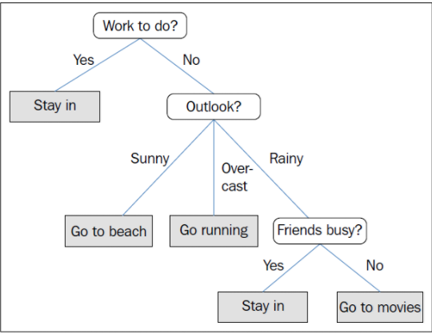
지도학습 – Decision Tree
주어진 질문에 근거하여 주어진 데이터를 분류해주는 알고리즘

Slide 13
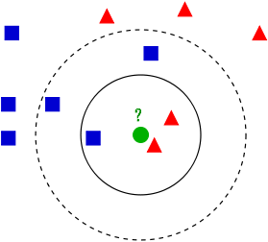
지도학습 – KNN(K-nearest neighbor)
K-최근접 이웃 알고리즘이라고 한다.

Slide 14
지도학습 – 신경망(Neural Network)
인간의 뇌 구조를 본따서 만든 머신러닝 모델

Slide 15
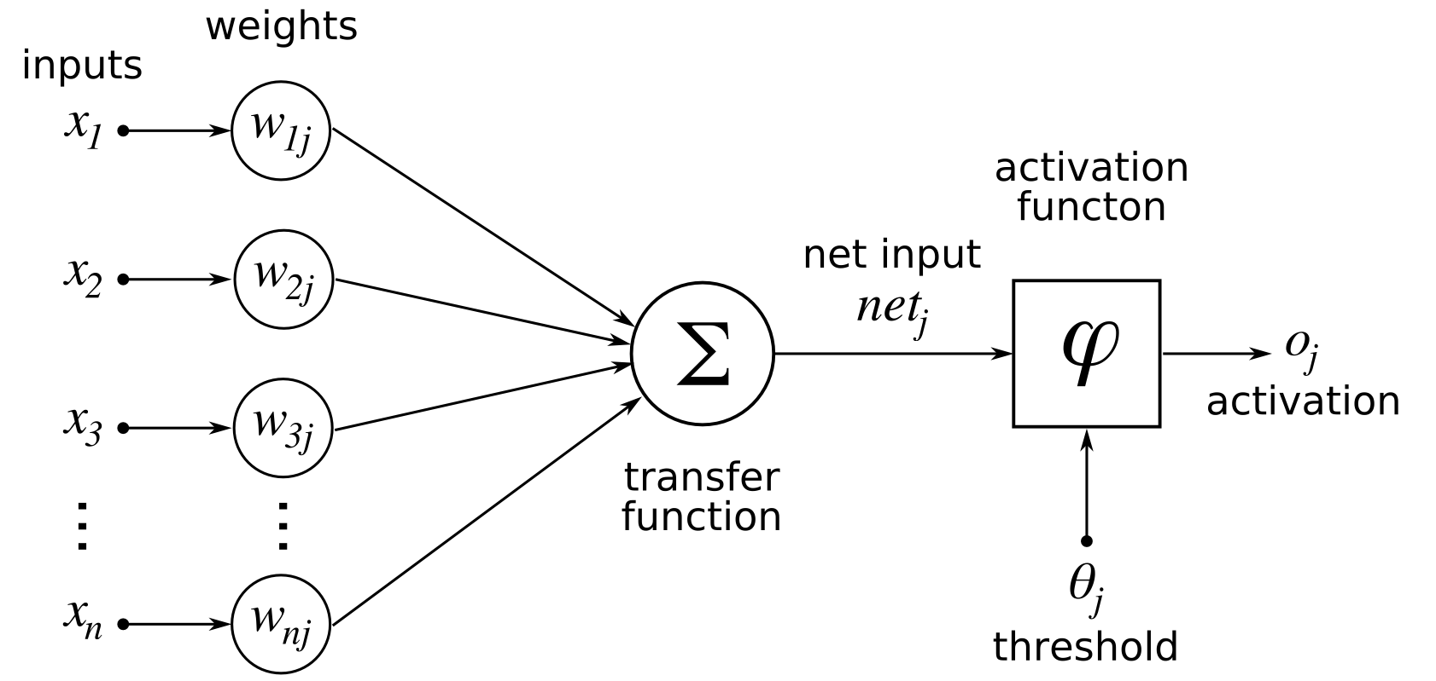
지도학습 – 신경망(Neural Network)

Slide 16
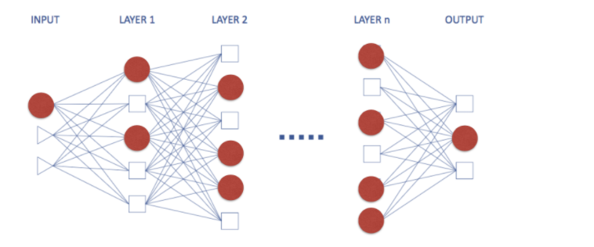
지도학습 – 신경망(Neural Network)

Slide 17
비지도 학습
사람의 개입이 없이 컴퓨터가 알아서 어떠한 결과를 도출해 내는 것을 뜻함

Slide 18
비지도 학습(예시)
어떤 로그 파일에 대한 데이터 분석을 수행했는데 아무런 Insight(어떤 문제를 해결할 수 있는 단서)를 못찾음.
이 때 컴퓨터의 비지도 학습 알고리즘을 돌려보니 사람들이 인지하지 못했던 어떤 부류의 문제점을 찾거나 해결해버리는 행위.

Slide 19
비지도 학습의 대표적인 기법
클러스터링(Clustering), 군집화

Slide 20
비지도 학습 - 클러스터링(Clustering), 군집화
아무런 데이터가 없는 상태에서 데이터를 ‘분류＇하는 방법
K-means Clustering

Slide 21
K-means Clustering 예시
https://medium.com/mathpresso/mathpresso-%EB%A8%B8%EC%8B%A0-%EB%9F%AC%EB%8B%9D-%EC%8A%A4%ED%84%B0%EB%94%94-9-%EA%B5%B0%EC%A7%91%ED%99%94-clustering-542390bb4b74

Slide 22
강화학습
2가지로 분류했을때 지도학습 카테고리에 속하는 방법
알파고의 학습으로 유명해진 기법
보상(reward)가 핵심
강화학습의 목표는 보상의 최대치가 되는 행동을 하자가 목표.

Slide 23
강화학습(예시)
최종스코어(Max score)를 최대치를 만드는 것이 임무라면 해당 임무 달성(reward)를 위해서 끊임없는 노력을 하게됨.

Slide 24
강화학습 학습의 대표적인 기법
딥러닝(Deep Learning)

Slide 25
강화학습 – 딥러닝(Deep learning)
머신러닝과의 차이점
->머신러닝은 기계가 학습하기 위해 주어진 데이터에서 특징을 추출하는 주체가 사람
->딥러닝은 입력받은 데이터 그 자체에서 특징을 알아서 추출하여 기계 스스로 학습함

Slide 26
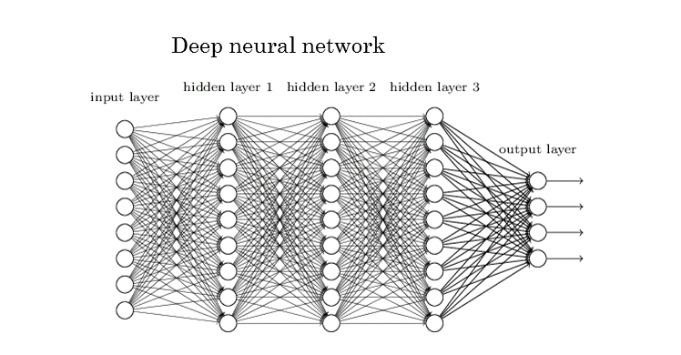
강화학습 – 딥러닝(Deep learning)

